Slide 1
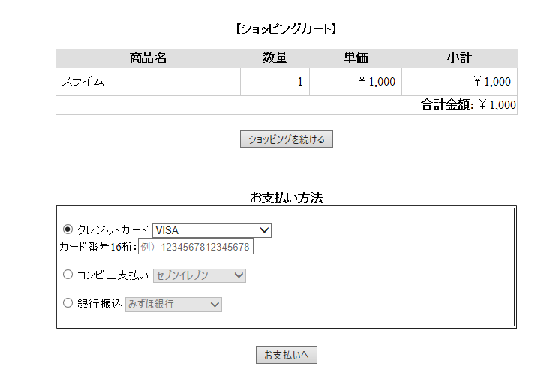
案件番号-0013 クレジットカードによる買い物の件
当該サイトの購入確認画面にてクレジットカード番号の確認がなされていない。
その為、今回、クレジットカード確認機能を新しく追加する。

